Slide 1
Music Player
By Andrii Polukhin

Slide 2
Можливості

Slide 3
Можливості
Стандартні функції програвача
Програвання музики в форматах: mp3, wav
Можливості роботи з плейлистом:
додавання нових пісень.
рекурсивне сканування папки для пошуку нових пісень.
видалення пісень.
імпорт та експорт плейлисту (у форматі json).

Slide 4
Архітектура

Slide 5
Модулі
Головний модуль: app.py
Модуль з всім функціоналом програми: music.py
Модуль графічного інтерфейса: mainwindow.py

Slide 6
Класи
Модуль app:
Клас PlaylistApplication
Модуль music:
Клас PlaylistElement
Клас Playlist
Клас MusicPlayer
Модуль MainWindow:
Клас MainWindow

Slide 7
Клас PlaylistApplication
Властивості:
Налаштування програвача
Об’єкт класу Playlist
Об’єкт класу MusicPlayer
Об’єкт класу MainWindow
Методи:
розпочати програвання
призупинити програвання
зупинити програвання
продовжити програвання
програвати наступну пісню
програвати попередню пісню
методи доступу до налаштувань програвача

Slide 8
Клас PlaylistElement
Властивості:
Шлях до файлу
Назва файлу
Виконавець
Назва пісні
Розширення (формат) файлу

Slide 9
Клас Playlist
Властивості:
Назва плейлисту
Дата створення плейлисту
Список з піснями
Методи:
додати елемент
рекурсивно знайти та додати всі знайдені файли у вказаній директорії
видалити елемент
отримати поточний елемент
перейти до наступного елементу
перевірити, чи закінчився список елементів
імпорт/експорт у json файл

Slide 10
Клас MusicPlayer
Властивості:
Об’ект класу PlaylistApplication
Флаг (грати/не грати)
Потік програвання
Методи:
розпочати програвання
призупинити програвання
зупинити програвання
продовжити програвання
програвати наступну пісню
програвати попередню пісню

Slide 11
Клас MainWindow
Властивості:
Об’єкт класу PlaylistApplication
Об’єкти класів графічного пакету PyQt5
Методи:
методи взаємодії з графічним інтерфейсом

Slide 12
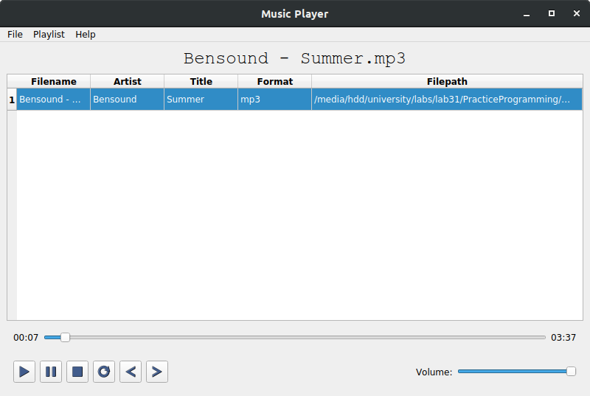
Демонстрація

Slide 13
Дякую за увагу!

